Slide 1

eletrônica analógica projetos de circuitos amplificadores com fet curso de Eng. elétrica
Prof. Elyr Teixeira, D.Sc.
2018

Slide 2
Introdução
Os projetos nesta fase estão limitados à obtenção de uma condição de polarização CC ou de um ganho de tensão CA desejados.
Geralmente deseja-se definir os parâmetros do circuito baseado na definição do:
Ganho
Impedância de entrada
Impedância de saída
Aproximações dos componentes eletrônicos são bem vindas para simplificação do projeto.

Slide 3
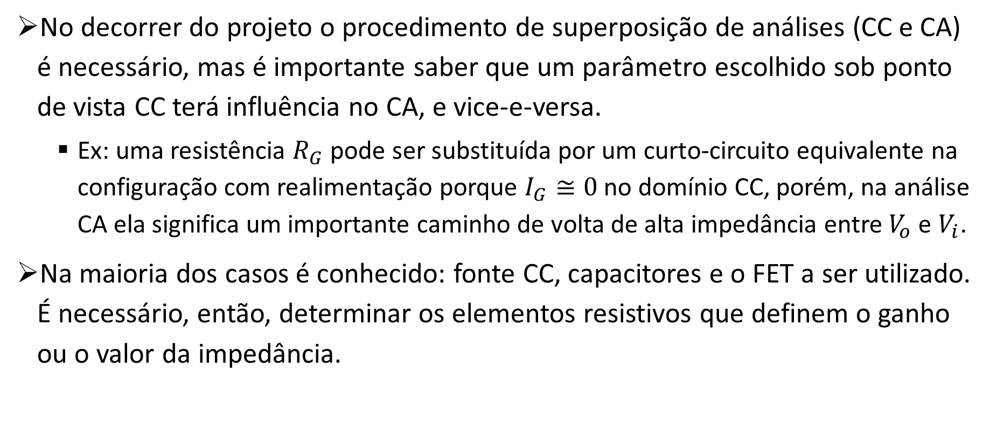
Introdução
No decorrer do projeto o procedimento de superposição de análises (CC e CA) é necessário, mas é importante saber que um parâmetro escolhido sob ponto de vista CC terá influência no CA, e vice-e-versa.
Ex: uma resistência $R_{G}$ pode ser substituída por um curto-circuito equivalente na configuração com realimentação porque $I_{G}≅0$ no domínio CC, porém, na análise CA ela significa um importante caminho de volta de alta impedância entre $V_{o}$ e $V_{i}$.
Na maioria dos casos é conhecido: fonte CC, capacitores e o FET a ser utilizado. É necessário, então, determinar os elementos resistivos que definem o ganho ou o valor da impedância.

Slide 4
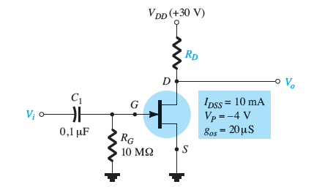

Exercício
Ex_8_13: Projete o circuito com polarização fixa ao lado para termos um ganho de CA de 10. Determine o valor de $R_{D}.$

Slide 5

Exercício
R:
Se $V_{GSQ}=0$, $g_{m}$ é $g_{m0}$. O ganho é então determinado por:
$A_{v}=−g_{m}(r_{d}|\left|R_{D}\right)=$ $−g_{m0}(r_{d}|\left|R_{D}\right)$

Slide 6
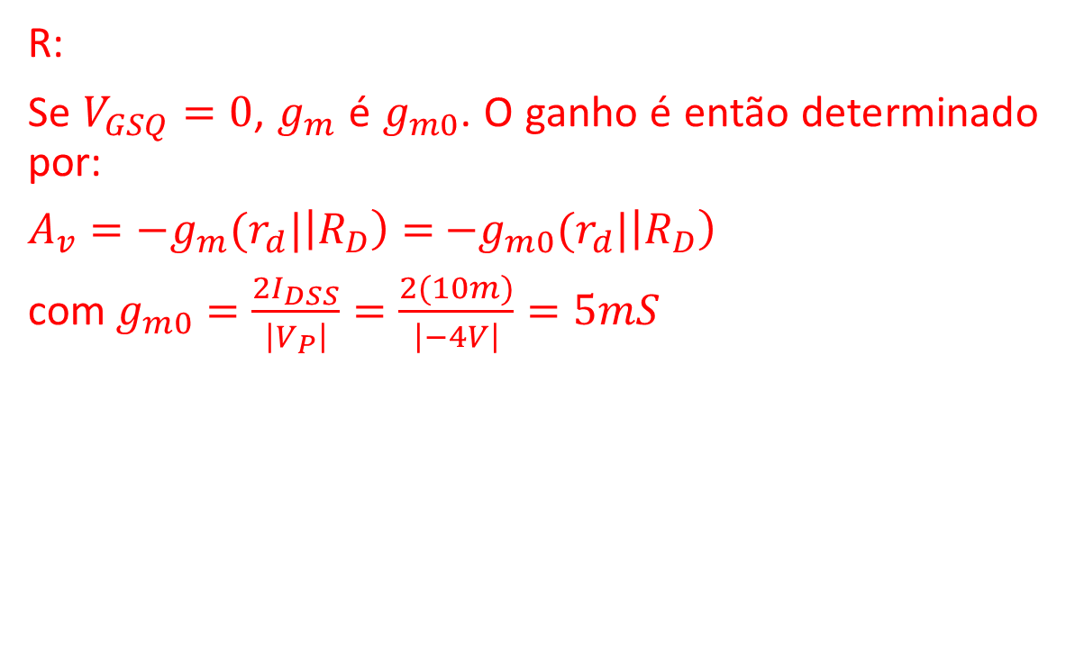
Exercício
R:
Se $V_{GSQ}=0$, $g_{m}$ é $g_{m0}$. O ganho é então determinado por:
$A_{v}=−g_{m}(r_{d}|\left|R_{D}\right)=$ $−g_{m0}(r_{d}|\left|R_{D}\right)$
com $g_{m0}=\frac{2I_{DSS}}{\left|V_{P}\right|}=\frac{2(10m)}{\left|−4V\right|}=5mS$

Slide 7
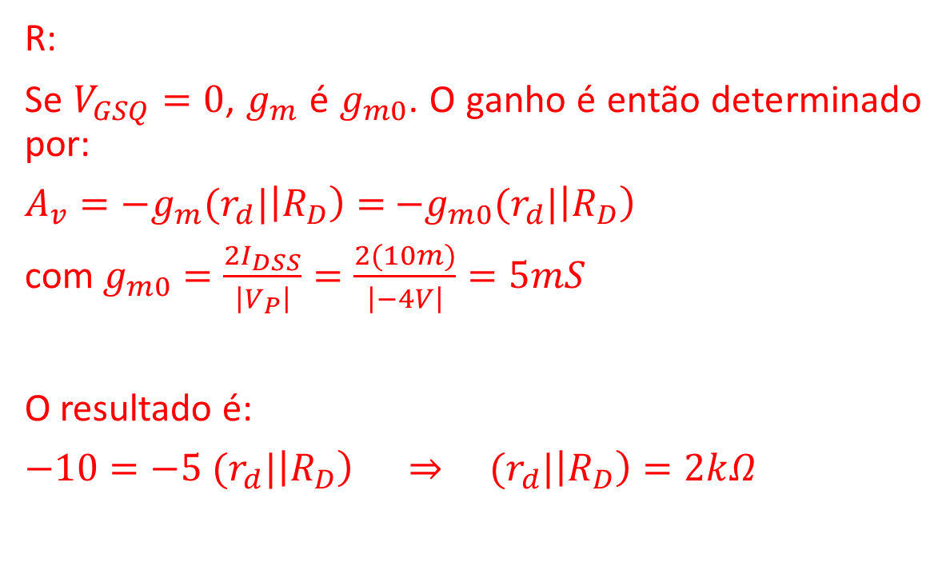
Exercício
R:
Se $V_{GSQ}=0$, $g_{m}$ é $g_{m0}$. O ganho é então determinado por:
$A_{v}=−g_{m}(r_{d}|\left|R_{D}\right)=$ $−g_{m0}(r_{d}|\left|R_{D}\right)$
com $g_{m0}=\frac{2I_{DSS}}{\left|V_{P}\right|}=\frac{2(10m)}{\left|−4V\right|}=5mS$
O resultado é:
$−10=−5 (r_{d}|\left|R_{D}\right) ⇒ (r_{d}|\left|R_{D}\right)=2k$𝛺

Slide 8

Exercício
Das especificações do circuito sabemos que:
$$r_{d}=\frac{1}{g_{os}}$$

Slide 9

Exercício
Das especificações do circuito sabemos que:
$$r_{d}=\frac{1}{g_{os}}=\frac{1}{20x{10}^{−6}}=50kΩ$$

Slide 10

Exercício
Das especificações do circuito sabemos que:
$$r_{d}=\frac{1}{g_{os}}=\frac{1}{20x{10}^{−6}}=50kΩ$$
Substituindo teremos:
$$(r_{d}|\left|R_{D}\right)=(50k|\left|R_{D}\right)=2kΩ$$

Slide 11
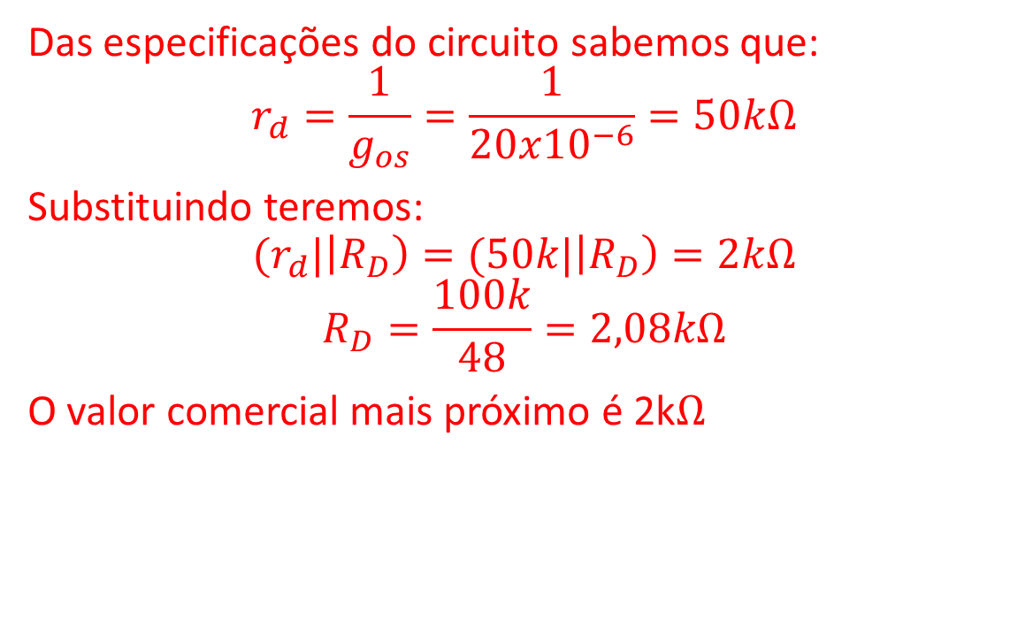
Exercício
Das especificações do circuito sabemos que:
$$r_{d}=\frac{1}{g_{os}}=\frac{1}{20x{10}^{−6}}=50kΩ$$
Substituindo teremos:
$$(r_{d}|\left|R_{D}\right)=(50k|\left|R_{D}\right)=2kΩ$$
$$R_{D}=\frac{100k}{48}=2,08kΩ$$
O valor comercial mais próximo é 2k$Ω$

Slide 12
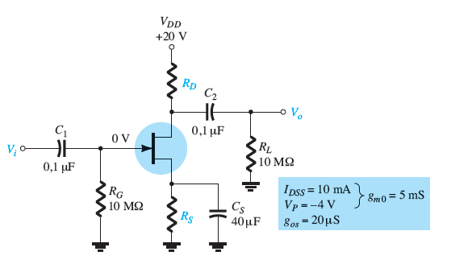

Exercício
Ex_8_14:
Escolha os valores de $R_{D}$ e $R_{S}$ para que o circuito ao lado produza um ganho igual a 8 usando um valor relativamente alto de $g_{m}$ para esse dispositivo definido em $V_{GSQ}=\frac{1}{4}V_{p}$ .

Slide 13

Exercício
R:
A equação do ganho é:
$$A_{v}=−g_{m}(r_{d}|\left|R_{D}\right)$$

Slide 14

Exercício
R:
A equação do ganho é:
$$A_{v}=−g_{m}(r_{d}|\left|R_{D}\right)$$
Precisamos então descobrir quanto é $g_{m}$
$$g_{m}=g_{m0}\left[1−\frac{V_{GSQ}}{V_{p}}\right]$$

Slide 15
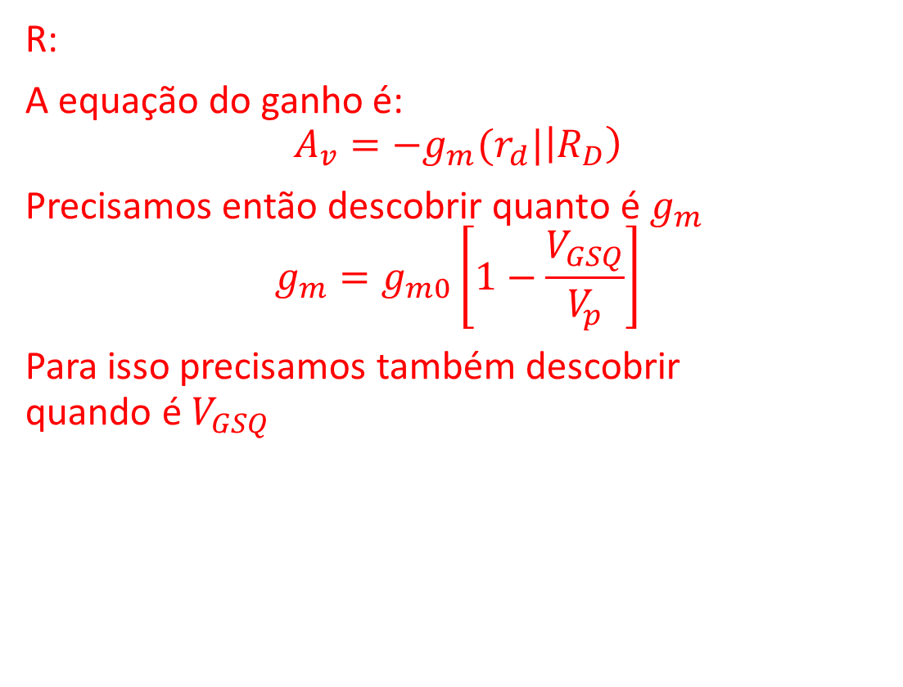
Exercício
R:
A equação do ganho é:
$$A_{v}=−g_{m}(r_{d}|\left|R_{D}\right)$$
Precisamos então descobrir quanto é $g_{m}$
$$g_{m}=g_{m0}\left[1−\frac{V_{GSQ}}{V_{p}}\right]$$
Para isso precisamos também descobrir quando é $V_{GSQ}$

Slide 16
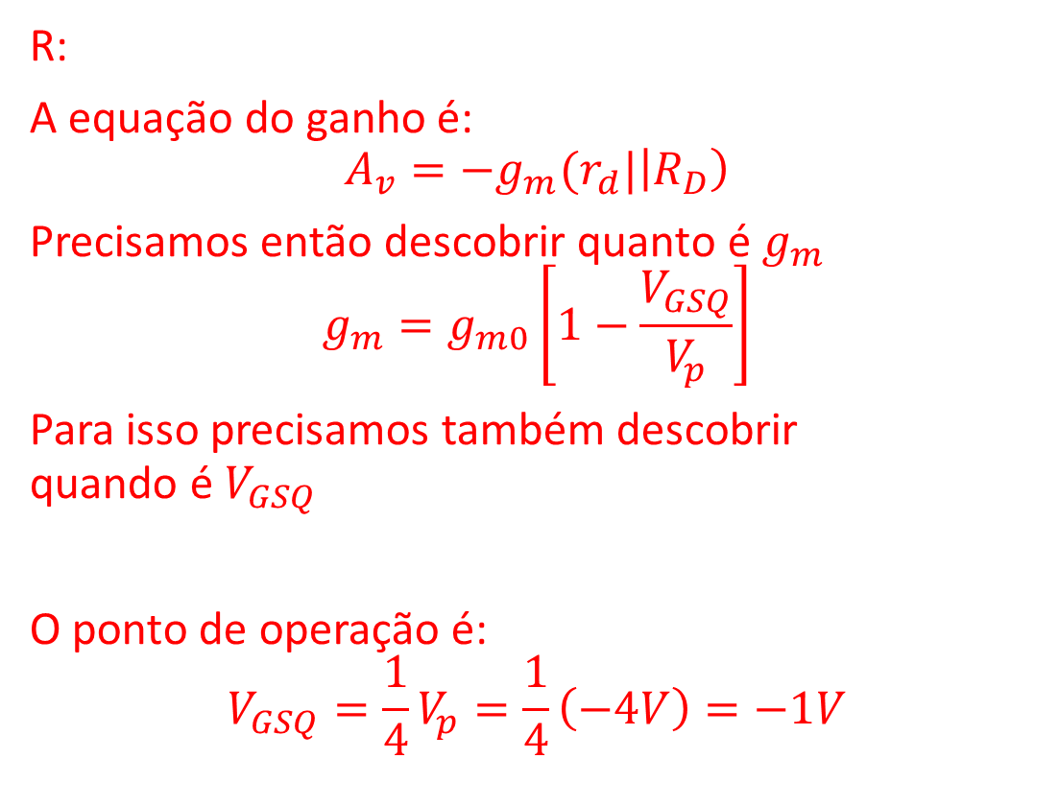
Exercício
R:
A equação do ganho é:
$$A_{v}=−g_{m}(r_{d}|\left|R_{D}\right)$$
Precisamos então descobrir quanto é $g_{m}$
$$g_{m}=g_{m0}\left[1−\frac{V_{GSQ}}{V_{p}}\right]$$
Para isso precisamos também descobrir quando é $V_{GSQ}$
O ponto de operação é:
$$V_{GSQ}=\frac{1}{4}V_{p}=\frac{1}{4}\left(−4V\right)=−1V$$

Slide 17

Exercício
Refazendo as contas, teremos:
$$g_{m}=5m\left[1−\frac{V_{GSQ}}{V_{p}}\right]=5m\left[1−\frac{−1}{−4}\right]=3,75mS$$

Slide 18

Exercício
Refazendo as contas, teremos:
$$g_{m}=5m\left[1−\frac{V_{GSQ}}{V_{p}}\right]=5m\left[1−\frac{−1}{−4}\right]=3,75mS$$
A equação do ganho é:
$$A_{v}=−g_{m}(r_{d}|\left|R_{D}\right)$$

Slide 19
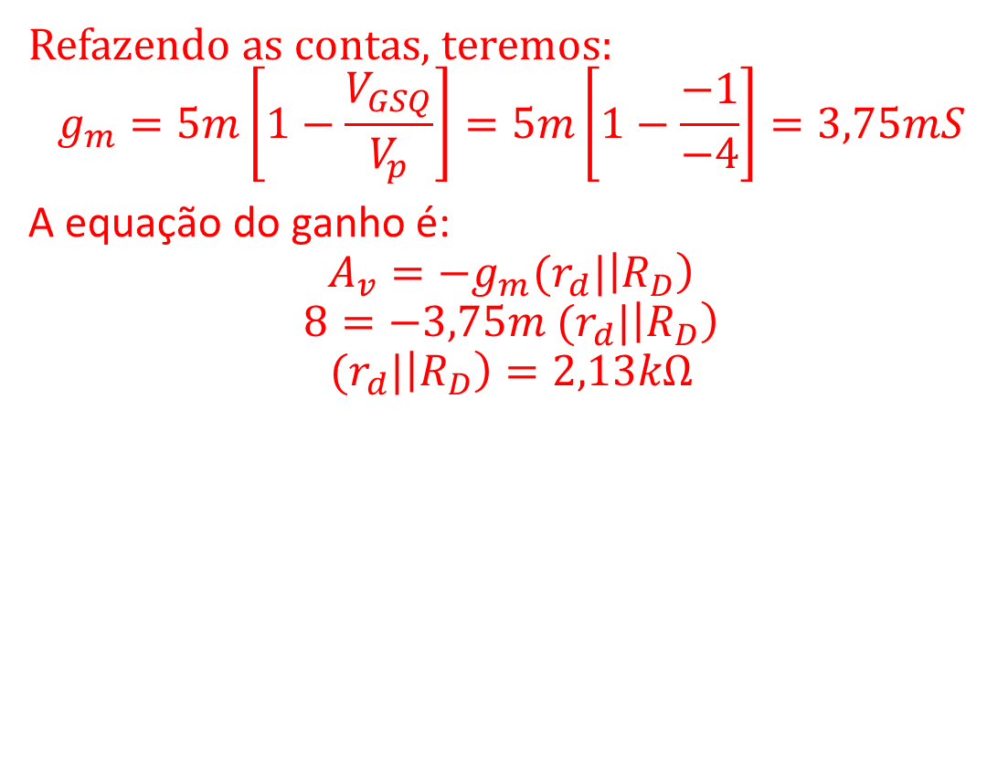
Exercício
Refazendo as contas, teremos:
$$g_{m}=5m\left[1−\frac{V_{GSQ}}{V_{p}}\right]=5m\left[1−\frac{−1}{−4}\right]=3,75mS$$
A equação do ganho é:
$$A_{v}=−g_{m}(r_{d}|\left|R_{D}\right)$$
$$8=−3,75m (r_{d}|\left|R_{D}\right)$$
$$(r_{d}|\left|R_{D}\right)=2,13kΩ$$

Slide 20
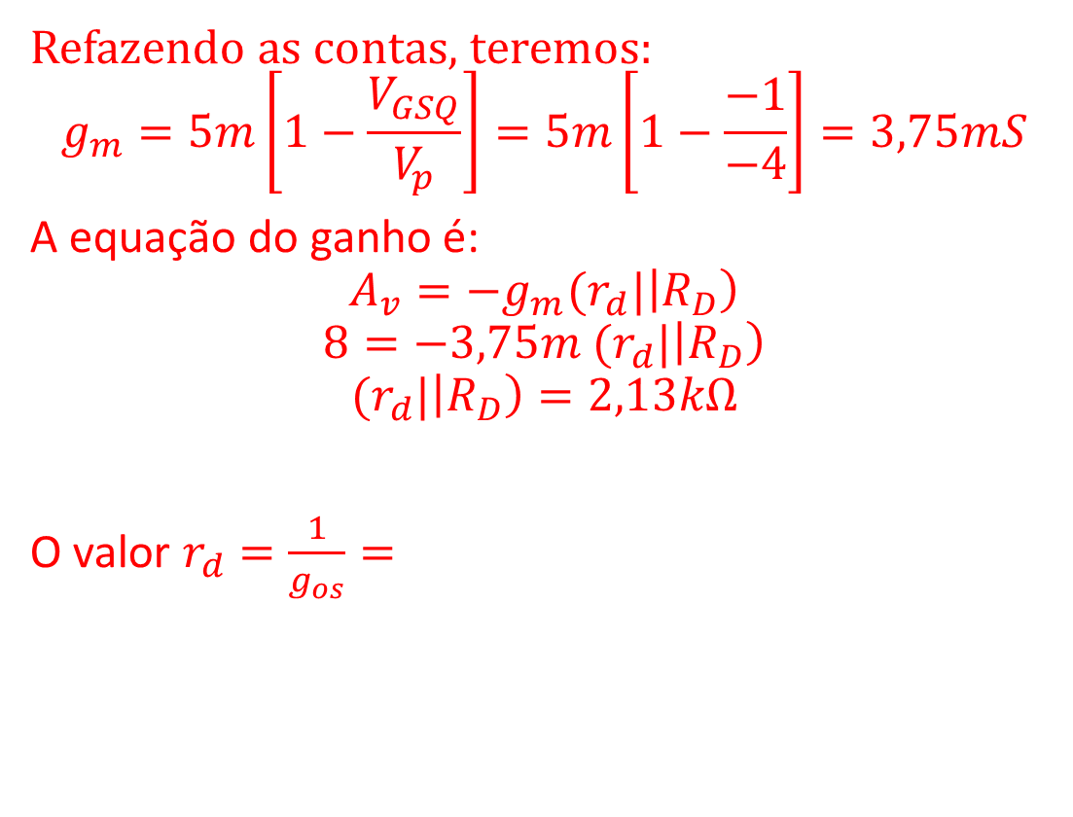
Exercício
Refazendo as contas, teremos:
$$g_{m}=5m\left[1−\frac{V_{GSQ}}{V_{p}}\right]=5m\left[1−\frac{−1}{−4}\right]=3,75mS$$
A equação do ganho é:
$$A_{v}=−g_{m}(r_{d}|\left|R_{D}\right)$$
$$8=−3,75m (r_{d}|\left|R_{D}\right)$$
$$(r_{d}|\left|R_{D}\right)=2,13kΩ$$
O valor $r_{d}=\frac{1}{g_{os}}=$

Slide 21
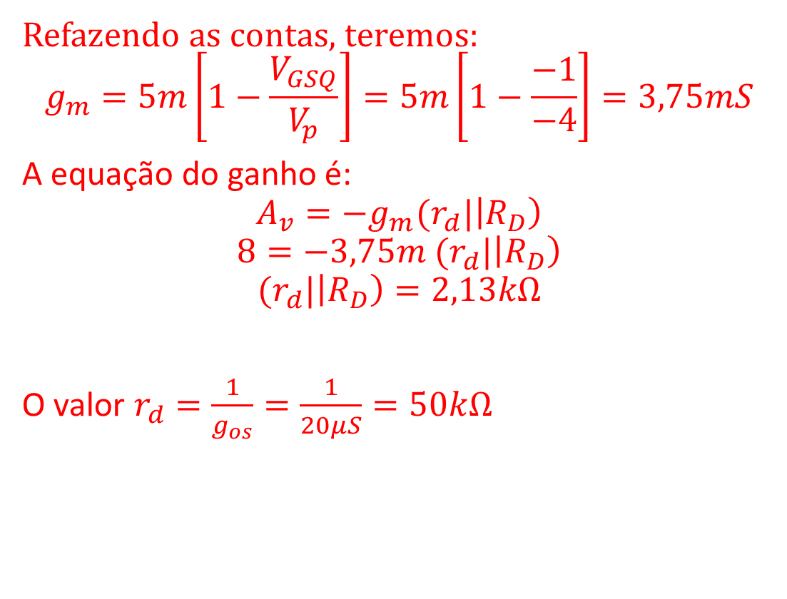
Exercício
Refazendo as contas, teremos:
$$g_{m}=5m\left[1−\frac{V_{GSQ}}{V_{p}}\right]=5m\left[1−\frac{−1}{−4}\right]=3,75mS$$
A equação do ganho é:
$$A_{v}=−g_{m}(r_{d}|\left|R_{D}\right)$$
$$8=−3,75m (r_{d}|\left|R_{D}\right)$$
$$(r_{d}|\left|R_{D}\right)=2,13kΩ$$
O valor $r_{d}=\frac{1}{g_{os}}=\frac{1}{20μS}=50kΩ$

Slide 22
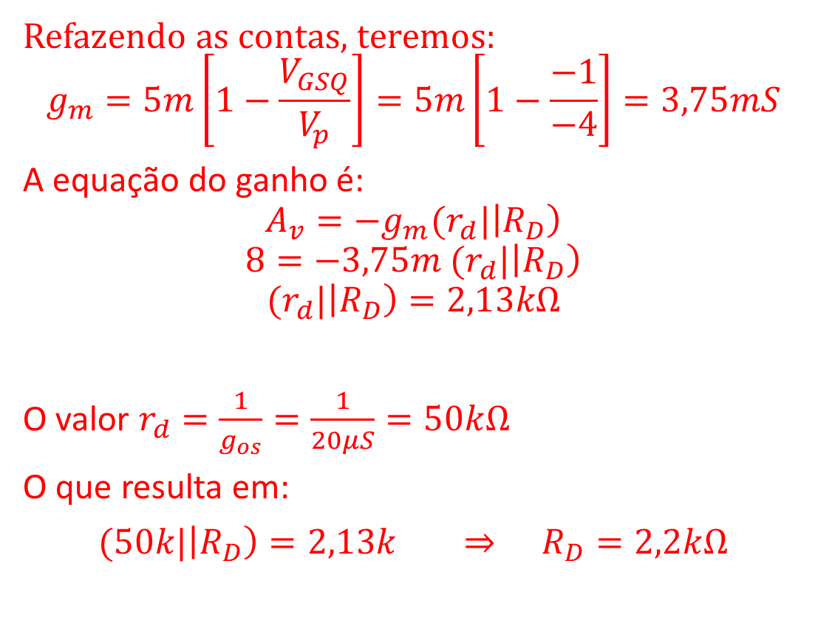
Exercício
Refazendo as contas, teremos:
$$g_{m}=5m\left[1−\frac{V_{GSQ}}{V_{p}}\right]=5m\left[1−\frac{−1}{−4}\right]=3,75mS$$
A equação do ganho é:
$$A_{v}=−g_{m}(r_{d}|\left|R_{D}\right)$$
$$8=−3,75m (r_{d}|\left|R_{D}\right)$$
$$(r_{d}|\left|R_{D}\right)=2,13kΩ$$
O valor $r_{d}=\frac{1}{g_{os}}=\frac{1}{20μS}=50kΩ$
O que resulta em:
$(50k|\left|R_{D}\right)=2,13k ⇒$ $R_{D}=2,2kΩ$

Slide 23

Exercício
Agora só falta $R_{S}$. Qual equação em modo CC poder nos ajudar?

Slide 24

Exercício
Agora só falta $R_{S}$. Qual equação em modo CC poder nos ajudar?
$$V_{GSQ}=−I_{D}R_{S}$$
$$−1=−5,625m∗R_{S}$$
$$R_{S}=177,8Ω$$

Slide 25
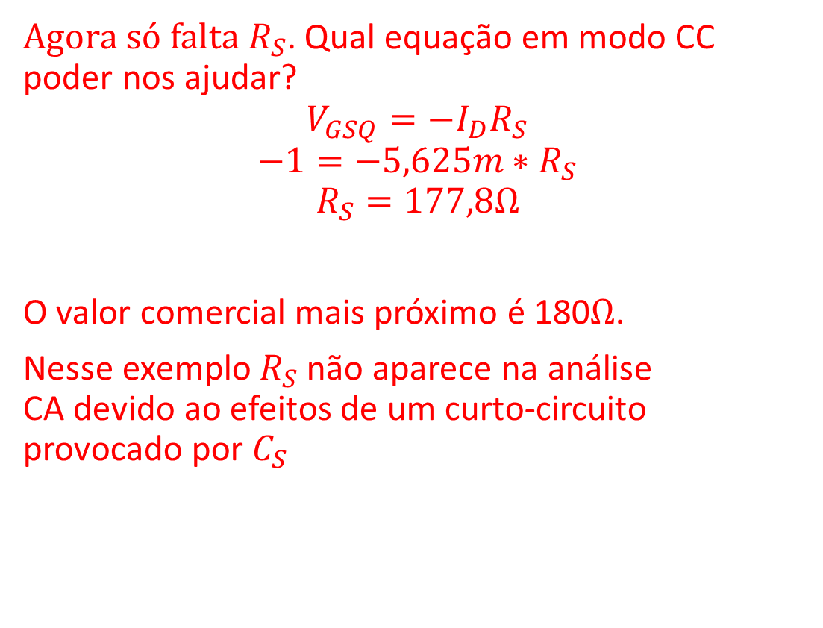
Exercício
Agora só falta $R_{S}$. Qual equação em modo CC poder nos ajudar?
$$V_{GSQ}=−I_{D}R_{S}$$
$$−1=−5,625m∗R_{S}$$
$$R_{S}=177,8Ω$$
O valor comercial mais próximo é 180$Ω$.
Nesse exemplo $R_{S}$ não aparece na análise CA devido ao efeitos de um curto-circuito provocado por $C_{S}$

Slide 26
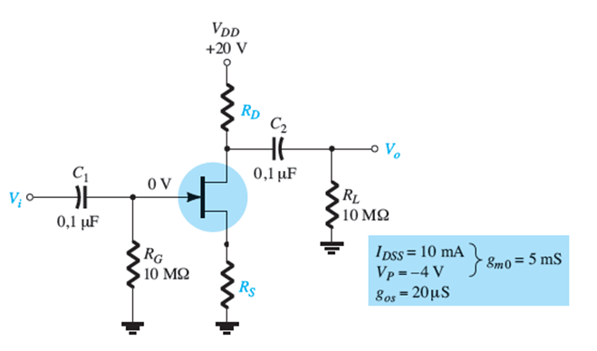

Exercício
Ex_8_15:
Determine os valores de $R_{D}$ e $R_{S}$ para o mesmo circuito da questão anterior, produzindo um ganho de 8 caso o capacitor $C_{S}$ seja removido.

Slide 27

Exercício
R:
$V_{GSQ}$ e $I_{DQ}$ continuam sendo -1V e 5,625mA, respectivamente. E, tendo em vista que a equação $V_{GSQ}=−I_{D}R_{S}$ não mudou, $R_{S}$ continua sendo 180$Ω$.

Slide 28
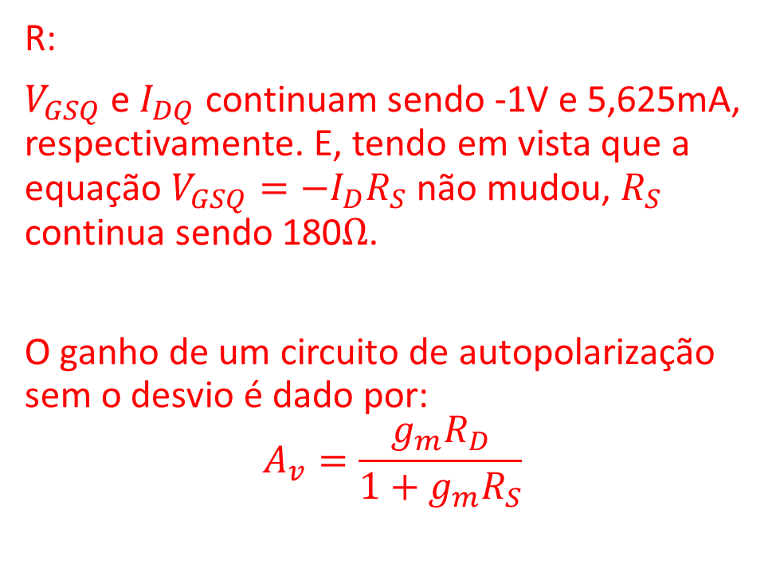
Exercício
R:
$V_{GSQ}$ e $I_{DQ}$ continuam sendo -1V e 5,625mA, respectivamente. E, tendo em vista que a equação $V_{GSQ}=−I_{D}R_{S}$ não mudou, $R_{S}$ continua sendo 180$Ω$.
O ganho de um circuito de autopolarização sem o desvio é dado por:
$$A_{v}=\frac{g_{m}R_{D}}{{1+g}_{m}R_{S}}$$

Slide 29

Exercício
Por enquanto, vamos considerar que $r_{d}≥10(R_{D}+R_{S})$ para considerarmos a equação de ganho mais simplificado. Caso essa premissa seja errada, poderemos utilizar a equação completa.

Slide 30
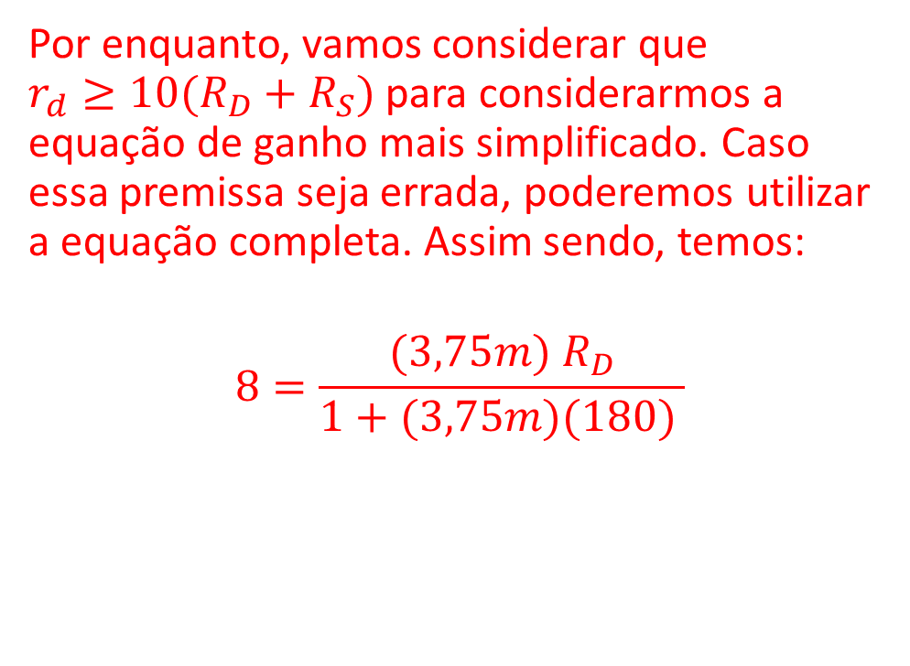
Exercício
Por enquanto, vamos considerar que $r_{d}≥10(R_{D}+R_{S})$ para considerarmos a equação de ganho mais simplificado. Caso essa premissa seja errada, poderemos utilizar a equação completa. Assim sendo, temos:
$$8=\frac{(3,75m) R_{D}}{1+(3,75m)(180) }$$

Slide 31
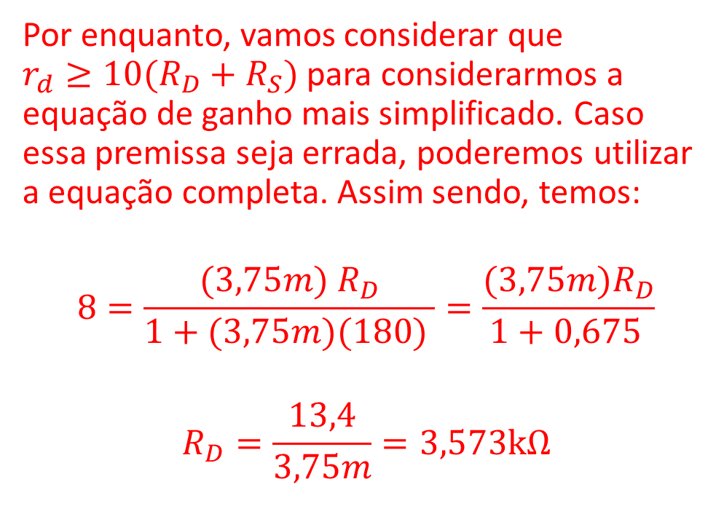
Exercício
Por enquanto, vamos considerar que $r_{d}≥10(R_{D}+R_{S})$ para considerarmos a equação de ganho mais simplificado. Caso essa premissa seja errada, poderemos utilizar a equação completa. Assim sendo, temos:
$$8=\frac{(3,75m) R_{D}}{1+(3,75m)(180) }=\frac{(3,75m)R_{D}}{1+0,675 }$$
$$R_{D}=\frac{13,4}{3,75m}=3,573kΩ$$

Slide 32

Exercício
O valor comercial mais próximo é 3,6$kΩ$.

Slide 33

Exercício
O valor comercial mais próximo é 3,6$kΩ$.
Agora, vamos testar a condição da fórmula de ganho.
$$r_{d}≥10(R_{D}+R_{S})$$

Slide 34
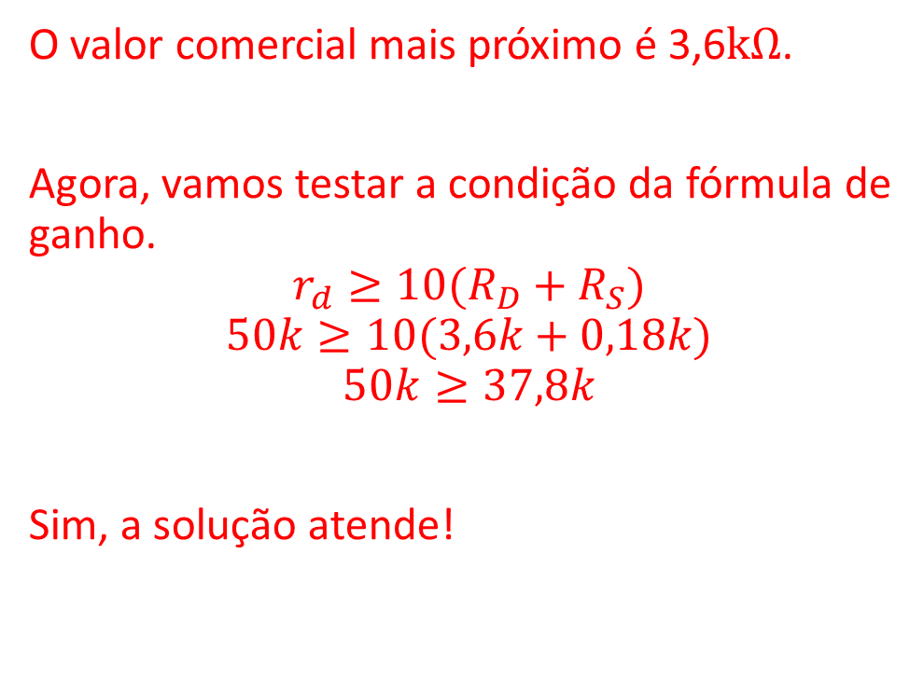
Exercício
O valor comercial mais próximo é 3,6$kΩ$.
Agora, vamos testar a condição da fórmula de ganho.
$$r_{d}≥10(R_{D}+R_{S})$$
$$50k≥10(3,6k+0,18k)$$
$$50k≥37,8k$$
Sim, a solução atende!

Slide 35
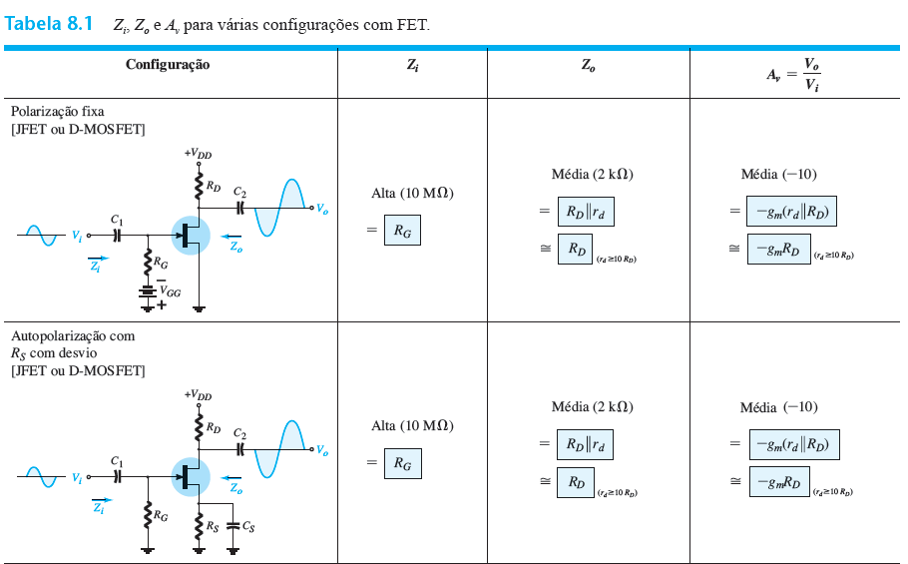
Tabela-resumo

Slide 36
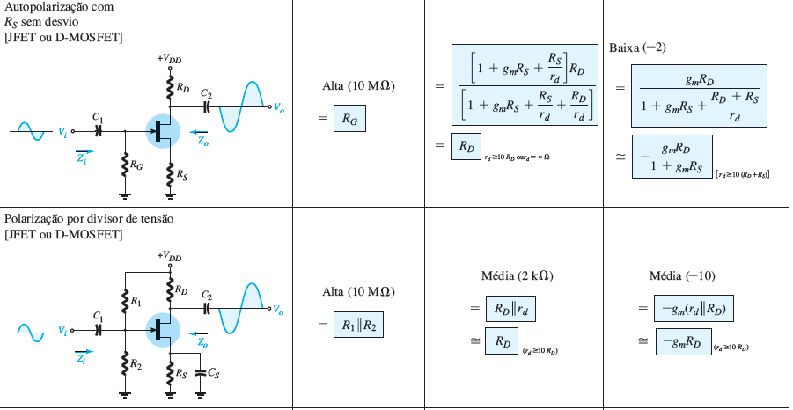
Tabela-resumo

Slide 37
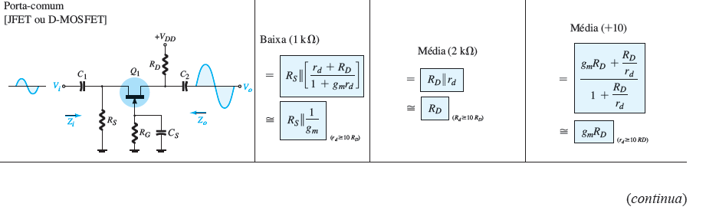
Tabela-resumo

Slide 38
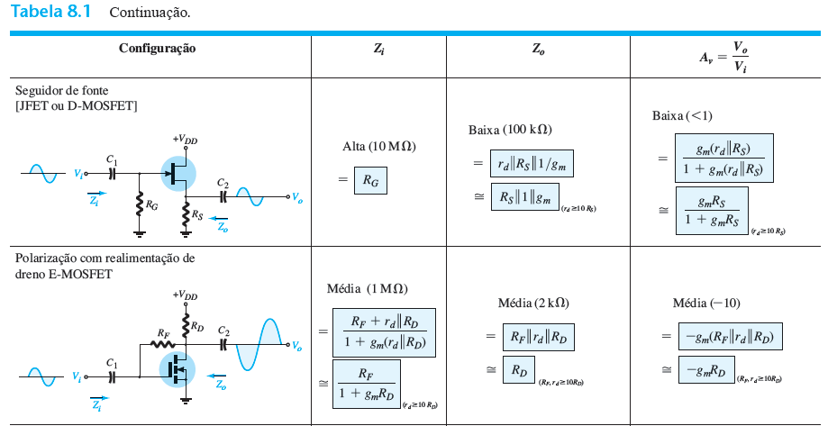
Tabela-resumo

Slide 39
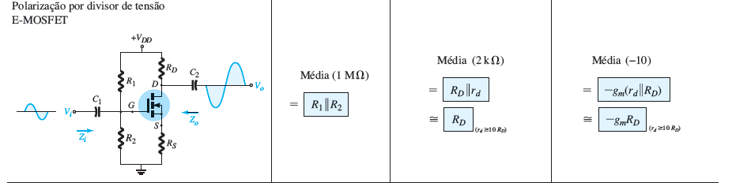
Tabela-resumo

Slide 40
eletrônica analógica relação de ganhos curso de Eng. elétrica
Prof. Elyr Teixeira, D.Sc.
2018

Slide 41
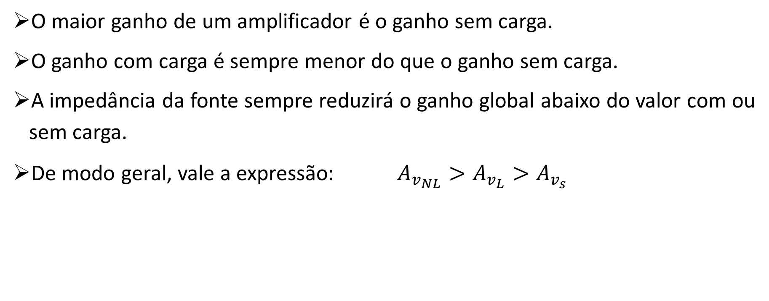
introdução
O maior ganho de um amplificador é o ganho sem carga.
O ganho com carga é sempre menor do que o ganho sem carga.
A impedância da fonte sempre reduzirá o ganho global abaixo do valor com ou sem carga.
De modo geral, vale a expressão: $A_{v_{NL}}>A_{v_{L}}>A_{v_{s}}$

Slide 42
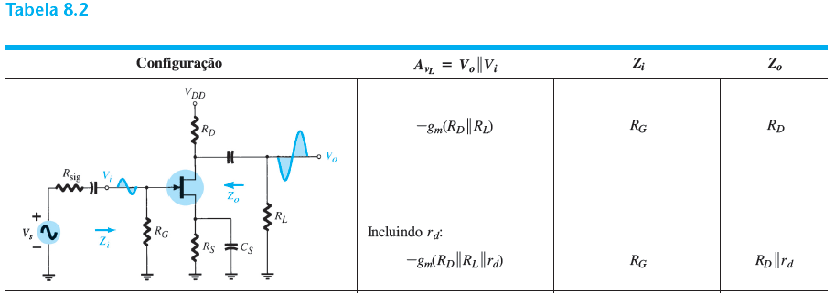
Tabelas-resumo

Slide 43
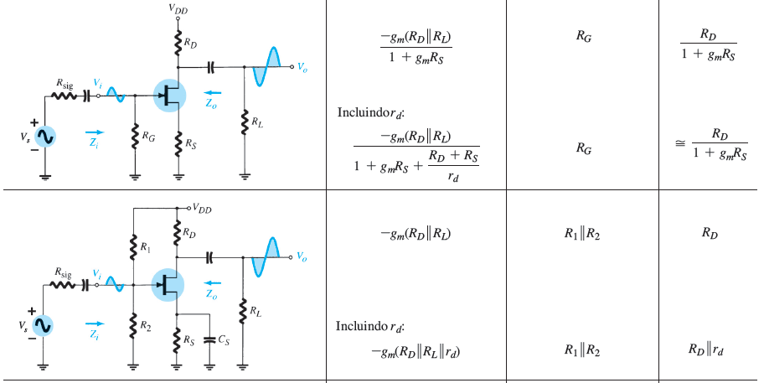
Tabelas-resumo

Slide 44
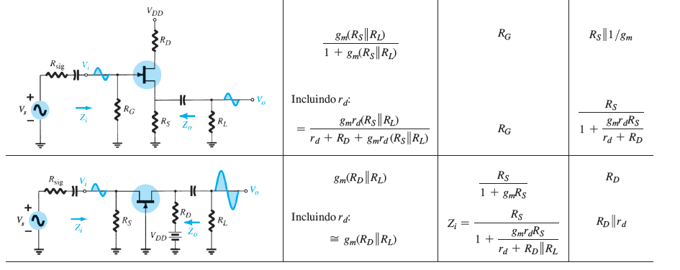
Tabelas-resumo

Slide 45
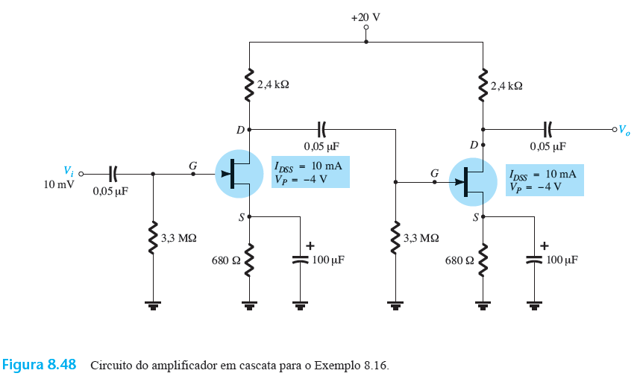
Configuração em cascata
A impedância de entrada do segundo estágio é a impedância de carga para o primeiro estágio
O ganho total é o produto do ganho de cada estágio, incluindo os efeitos de carga do estágio seguinte

Slide 46
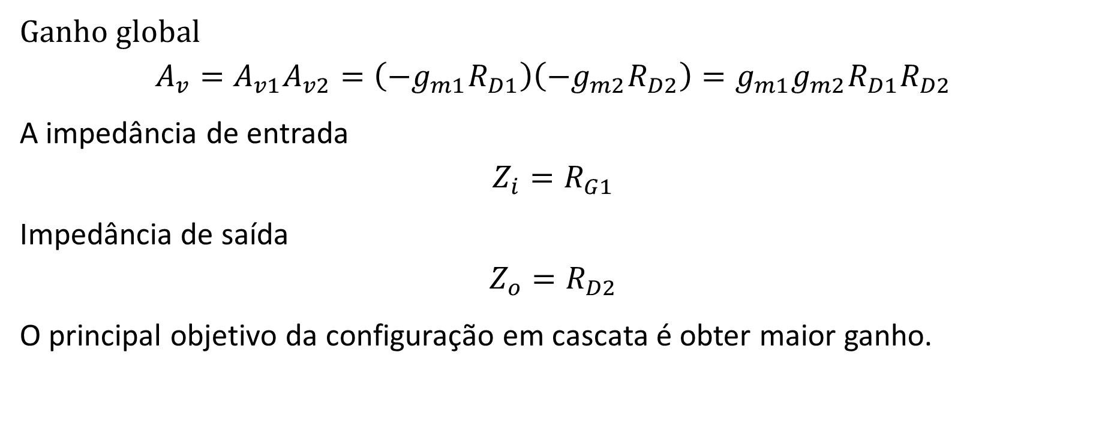
Configuração em cascata
Ganho global
$$A_{v}=A_{v1}A_{v2}=\left({−g}_{m1}R_{D1}\right)\left({−g}_{m2}R_{D2}\right)=g_{m1}g_{m2}R_{D1}R_{D2}$$
A impedância de entrada
$$Z_{i}=R_{G1}$$
Impedância de saída
$$Z_{o}=R_{D2}$$
O principal objetivo da configuração em cascata é obter maior ganho.

Slide 47
Exercício
Ex_8_16:
Calcule:
A polarização CC
Ganho de tensão
Impedância de entrada
Impedância de saída
Tensão de saída
Tensão de carga para uma carga de 10k𝛺

Slide 48

Exercício
R:
Traçando a curva de transferência e a reta de carga é possível encontrar o ponto de operação em $V_{GSQ}=−1,9V$ e $I_{DQ}=2,8mA$

Slide 49

Exercício
R:
Traçando a curva de transferência e a reta de carga é possível encontrar o ponto de operação em $V_{GSQ}=−1,9V$ e $I_{DQ}=2,8mA$
$$g_{m0}=\frac{2I_{DSS}}{\left|V_{p}\right|}=\frac{2∗10m}{\left|−4\right|}=5mS$$

Slide 50

Exercício
R:
Traçando a curva de transferência e a reta de carga é possível encontrar o ponto de operação em $V_{GSQ}=−1,9V$ e $I_{DQ}=2,8mA$
$$g_{m0}=\frac{2I_{DSS}}{\left|V_{p}\right|}=\frac{2∗10m}{\left|−4\right|}=5mS$$
No ponto de polarização CC, temos:
$$g_{m}=g_{m0}\left(1−\frac{V_{GSQ}}{V_{p}}\right)$$

Slide 51

Exercício
R:
Traçando a curva de transferência e a reta de carga é possível encontrar o ponto de operação em $V_{GSQ}=−1,9V$ e $I_{DQ}=2,8mA$
$$g_{m0}=\frac{2I_{DSS}}{\left|V_{p}\right|}=\frac{2∗10m}{\left|−4\right|}=5mS$$
No ponto de polarização CC, temos:
$$g_{m}=g_{m0}\left(1−\frac{V_{GSQ}}{V_{p}}\right)$$
$$g_{m}=5m\left(1−\frac{−1,9}{−4}\right)$$
$$g_{m}=2,6mS$$

Slide 52

Exercício
Visto que não há carga no segundo estágio, temos:
$$A_{v2}=−g_{m}R_{D}$$

Slide 53

Exercício
Visto que não há carga no segundo estágio, temos:
$$A_{v2}=−g_{m}R_{D}=−2,6m∗2,4k=−6,24$$

Slide 54

Exercício
Visto que não há carga no segundo estágio, temos:
$$A_{v2}=−g_{m}R_{D}=−2,6m∗2,4k=−6,24$$
Para o primeiro estágio, 2,4k$∥$3,3M ≅2,4k𝛺, o que resulta no mesmo fator de ganho para o amplificador no primeiro estágio.

Slide 55

Exercício
Visto que não há carga no segundo estágio, temos:
$$A_{v2}=−g_{m}R_{D}=−2,6m∗2,4k=−6,24$$
Para o primeiro estágio, 2,4k$∥$3,3M ≅2,4k𝛺, o que resulta no mesmo fator de ganho para o amplificador no primeiro estágio.
O ganho de tensão no amplificador em cascata é:
$$A_{v}=A_{v1}A_{v2}$$

Slide 56

Exercício
Visto que não há carga no segundo estágio, temos:
$$A_{v2}=−g_{m}R_{D}=−2,6m∗2,4k=−6,24$$
Para o primeiro estágio, 2,4k$∥$3,3M ≅2,4k𝛺, o que resulta no mesmo fator de ganho para o amplificador no primeiro estágio.
O ganho de tensão no amplificador em cascata é:
$$A_{v}=A_{v1}A_{v2}=−6,2∗−6,2=38,4$$

Slide 57

Exercício
A tensão de saída é:
$$V_{o}=A_{v}V_{i}=38,4∗10m=384mV$$

Slide 58

Exercício
A tensão de saída é:
$$V_{o}=A_{v}V_{i}=38,4∗10m=384mV$$
A impedância de entrada é

Slide 59

Exercício
A tensão de saída é:
$$V_{o}=A_{v}V_{i}=38,4∗10m=384mV$$
A impedância de entrada é
$$Z_{i}=R_{G}=3,3MΩ$$

Slide 60

Exercício
A tensão de saída é:
$$V_{o}=A_{v}V_{i}=38,4∗10m=384mV$$
A impedância de entrada é
$$Z_{i}=R_{G}=3,3MΩ$$
A impedância de saída é

Slide 61

Exercício
A tensão de saída é:
$$V_{o}=A_{v}V_{i}=38,4∗10m=384mV$$
A impedância de entrada é
$$Z_{i}=R_{G}=3,3MΩ$$
A impedância de saída é
$$Z_{o}=R_{D2}=2,4kΩ$$

Slide 62

Exercício
A tensão de saída é:
$$V_{o}=A_{v}V_{i}=38,4∗10m=384mV$$
A impedância de entrada é
$$Z_{i}=R_{G}=3,3MΩ$$
A impedância de saída é
$$Z_{o}=R_{D2}=2,4kΩ$$
A tensão de saída através da carga de 10k$Ω$ é portanto:
$$V_{L}=\frac{R_{L}}{Z_{o}+R_{L}}V_{o}=\frac{10k}{2,4k+10k}\left(384m\right)=310mV$$

Slide 63
eletrônica analógica amplificadore operacionais Amp-op curso de Eng. elétrica
Prof. Elyr Teixeira, D.Sc.
2018

Slide 64

introdução
Um amplificador operacional, ou amp-op, é um amplificador diferencial de ganho muito alto com impedância de entrada muito alta e baixa impedância de saída.
Geralmente utilizado para: amplificação, osciladores, filtros e diversos tipos de instrumentação.

Slide 65

introdução

Slide 66


Introdução

Slide 67

O amp-op básico
Amplificador operacional (amp-op): um amplificador diferencial de alto ganho com uma alta impedância de entrada (geralmente em MΩ) e baixa impedância de saída (menos de 100Ω).
Observe que o ampo-op tem tuas entradas e uma saída.

Slide 68
Ganho amp-op
Amp-ops podem ser conectados em configurações de malha aberta ou de malha fechada.
Malha aberta: uma configuração sem realimentação do retorno da saída do amp-op à sua entrada. O ganho do amp-op de malha aberta geralmente excede 10.000.
Malha fechada: uma configuração que tem um caminho de realimentação negativo do retorno de saída do amp-op à sua entrada.
Realimentação negativa reduz o ganho e melhora muitas características do amp-op.
O ganho da malha fechada é sempre inferior ao ganho da malha aberta.

Slide 69

Amp-op inversor
O sinal de entrada é aplicado à entrada inversora (–).
A entrada não inversora (+) está aterrada.
O resistor de realimentação (R_{f}) está conectado da saída à entrada negativa (inversora), fornecendo realimentação negativa.

Slide 70
Ganho do amp-op inversor
O ganho é estabelecido utilizando-se resistores externos: R_{f} and R₁
O ganho pode ser estabelecido para qualquer valor manipulando-se os valores de R_{f} e R₁.
Ganho da unidade (A_{v} = 1):
O sinal negativo denota uma fase de deslocamento de 180° entre a entrada e a saída.

Slide 71


Terra virtual
Terra virtual: um termo utilizado para descrever a condição na qual V_{i} ≅ 0 V (na entrada inversora) quando a entrada não inversora está aterrada.
O amp-op tem uma impedância de entrada tão alta que mesmo com um ganho alto não há corrente ao longo do plugue de entrada inversora, por essa razão toda corrente de entrada passa pelo R_{f}.

Slide 72

Circuitos com amp-op comuns
Amplificador inversor
Amplificador não inversor
Seguidor unitário
Amplificador somador
Integrador
Diferenciador

Slide 73
Amplificador inversor
Amplificador inversor

Slide 74
Amplificador inversor
Configuração muito utilizada para ganhos constantes
Saída invertida em relação à entrada
Amplificador inversor

Slide 75

Amplificador inversor
Ex_10_5:
Se o circuito da figura ao lado tiver $R_{1}=100kΩ$ e $R_{f}=500kΩ$, qual a tensão de saída resultante para uma entrada de $V_{1}=2V?$
Amplificador inversor

Slide 76

Amplificador inversor
Ex_10_5:
Se o circuito da figura ao lado tiver $R_{1}=100kΩ$ e $R_{f}=500kΩ$, qual a tensão de saída resultante para uma entrada de $V_{1}=2V?$
R:
$$V_{o}=−\frac{R_{f}}{R_{1}}V_{1}=−\frac{500k}{100k}\left(2V\right)=−10V$$
Amplificador inversor

Slide 77

Amplificador não-inversor
Ganho sempre maior que 1
Saída em fase em relação à entrada
Também utiliza apenas 2 resistores
Amplificador não inversor

Slide 78

Amplificador não-inversor
Ex_10_6:
Calcule a tensão de saída de um amplificador não inversor para valores de $V_{1}=2V$, $R_{f}=500kΩ$ e $R_{1}=100kΩ?$
Amplificador não inversor

Slide 79

Amplificador não-inversor
Ex_10_6:
Calcule a tensão de saída de um amplificador não inversor para valores de $V_{1}=2V$, $R_{f}=500kΩ$ e $R_{1}=100kΩ?$
R:
$$V_{o}=\left(1+\frac{R_{f}}{R_{1}}\right)V_{1}=\left(1+\frac{500k}{100k}\right)\left(2V\right)=6∗2V=12V$$
Amplificador não inversor

Slide 80

Seguidor unitário

Slide 81

Amplificador somador
Pelo fato de o amp-op ter uma alta impedância de entrada, as múltiplas entradas são tratadas como entradas separadas.

Slide 82

Amplificador somador
Ex_10_7:
Calcule a tensão de saída de um amplificador somador com amp-op para os conjuntos de tensões e resistores a seguir. Use $R_{f}=1MΩ.$
a)${ V}_{1}=1V,V_{2}=2V,V_{3}=3V, R_{1}=500kΩ, R_{2}=1MΩ,R_{3}=1MΩ.$
b) $V_{1}=−2V,V_{2}=3V,V_{3}=1V, R_{1}=200kΩ, R_{2}=500kΩ,R_{3}=1MΩ.$

Slide 83

Amplificador somador
R:
a)$V_{o}=−\left[\frac{1000k}{500k}(1V)+\frac{1000k}{1000k}(2V)+\frac{1000k}{1000k}(3V)\right]=−\left[2\left(1\right)+1\left(2\right)+1\left(3\right)\right]=−7V$

Slide 84

Amplificador somador
R:
a)$V_{o}=−\left[\frac{1000k}{500k}(1V)+\frac{1000k}{1000k}(2V)+\frac{1000k}{1000k}(3V)\right]=−\left[2\left(1\right)+1\left(2\right)+1\left(3\right)\right]=−7V$
b) $V_{o}=−\left[\frac{1000k}{200k}\left(−2V\right)+\frac{1000k}{500k}\left(3V\right)+\frac{1000k}{1000k}\left(1V\right)\right]=−\left[5\left(−2\right)+2\left(3\right)+1\left(1\right)\right]=3V$

Slide 85

integrador
A saída é a integral da entrada, i. e., ela é proporcional à área sob a forma de onda da entrada. Esse circuito é útil nos circuitos de filtro passa-baixas e circuitos condicionados por sensores.

Slide 86
integrador
A operação de integração é uma soma, uma vez que se constitui da soma da área sobre uma forma de onda ou sob uma curva em um período de tempo. Se uma tensão fixa for aplicada como entrada a um circuito integrador, a equação vista cresce ao longo de um período, fornecendo uma tensão em forma de rampa (com polaridade invertida ao sinal de entrada).

Slide 87


integrador
Considere por exemplo o seguinte exemplo ao lado. O fator de escala 1/RC é:
$$−\frac{1}{RC}=\frac{1}{1M∗1μF}=−1$$

Slide 88

integrador
Considere por exemplo o seguinte exemplo ao lado. O fator de escala 1/RC é:
$$−\frac{1}{RC}=\frac{1}{1M∗1μF}=−1$$
De modo que a rampa tenha uma inclinação para baixo.

Slide 89

integrador
Considere por exemplo o seguinte exemplo ao lado. O fator de escala 1/RC é:
$$−\frac{1}{RC}=\frac{1}{1M∗1μF}=−1$$
De modo que a rampa tenha uma inclinação para baixo.
Agora, se o fator de escala for alterado para $R=100k$, termos :

Slide 90

integrador
Considere por exemplo o seguinte exemplo ao lado. O fator de escala 1/RC é:
$$−\frac{1}{RC}=\frac{1}{1M∗1μF}=−1$$
De modo que a rampa tenha uma inclinação para baixo.
Agora, se o fator de escala for alterado para $R=100k$, termos :
$$−\frac{1}{RC}=\frac{1}{100k∗1μF}=−10$$
Neste caso a inclinação é maior.

Slide 91

Integrador somador

Slide 92

diferenciador
O diferenciador tira o derivado da entrada. Esse circuito é útil nos circuitos de filtro passa-altas.

Slide 93


Lista de exercícios
Qual o valor de $V_{o}$para cada letra?

Slide 94
eletrônica analógica Amp-op | especificações curso de Eng. elétrica
Prof. Elyr Teixeira, D.Sc.
2018

Slide 95
Especificações do amp-op
É importante se familiarizar com alguns parâmetros dos amp-ops antes de vermos aplicações mais práticas deles.
Essas especificações incluem tanto características CC quanto características em frequência ou transitórias.

Slide 96
Parâmetros de offset cc
Mesmo quando a tensão de entrada é zero, um amp-op pode ter um offset de saída. Os seguintes itens podem causar este offset:
a) Tensão de offset de entrada.
b) Corrente de offset de entrada.
c) Tensão de offset de entrada e corrente de offset de entrada.
d) Corrente de polarização de entrada.

Slide 97

a) Tensão de offset de entrada (V_{IO})
A folha de dados para um amp-op indica uma tensão de offset de entrada (V_{IO}).
O efeito da tensão de offset de entrada pode ser calculado com:

Slide 98


b) Corrente de offset de entrada (I_{IO})
Se há uma diferença entre as correntes de polarização CC geradas pela mesma entrada aplicada, isso também causa uma tensão de offset de saída:
A corrente de offset de entrada (I_{IO}) está especificada nos dados para um amp-op.
O efeito da I_{IO} na tensão de offset de saída pode ser calculado utilizando-se:
$$V_{ o(offset)}=$$
$$V_{o(offset decorrenteda V_{IO})} + V_{o(offset decorrenteda I_{IO})}$$

Slide 99
Parâmetros de frequência
Um amp-op é projetado para ser um amplificador de alto ganho, com ampla largura de banda. Essa operação tende a ser instável (oscilar) devido a efeitos de realimentação positiva. Por isso, os amp-ops são construídos com circuitos de compensação interna diminuindo o ganho de malha aberta com aumenta da frequência.
Ao conectar no amp-op resistores ganha-se estabilidade em troca da diminuição de ganho (agora ganho de malha fechada). Os principais benefícios são:
Ganho mais estável e preciso, sendo determinado seu valor pelos resistores externos;
Aumento da impedância de entrada;
Diminuição da impedância de saída;
Resposta em frequência ocupa uma faixa maior do que o amp-op isolado.

Slide 100


Parâmetros de frequência Ganho e largura de banda
A alta resposta em frequência do amp-op é limitada por seus circuitos internos. O gráfico mostrado é para um ganho de malha aberta (A_{OL} ou A_{VD}). Isso significa que o amp-op está operando com o mais alto ganho possível sem resistor com realimentação.
No modo de malha aberta, um amp-op tem uma largura de banda estreita. A essa frequência também chama-se de frequência de ganho unitário ($f_{1})$ ou largura de ganho unitário ($B_{1})$.
$$f_{1}=A_{VD}f_{c}$$
Outra frequência de interesse é a frequência de corte ${(f}_{c})$ na qual o ganho cai 3dB (ou 0,707) do ganho CC, $A_{VD}$).

Slide 101

Parâmetros de frequência Ganho e largura de banda
Ex_10_12: Determine a frequência de corte de um amp-op com valores especificados de $B_{1}=1MHz$ e $A_{VD}=200V/mV$.

Slide 102

Parâmetros de frequência Ganho e largura de banda
Ex_10_12: Determine a frequência de corte de um amp-op com valores especificados de $B_{1}=1MHz$ e $A_{VD}=200V/mV$.
R: Uma vez que $f_{1}=B_{1}=1MHz$ podemos calcular,
$$f_{c}=\frac{f_{1}}{A_{VD}}=\frac{1MHz}{200V/mV}=5Hz$$

Slide 103

Parâmetros de frequência taxa de inclinação (sr)
Taxa de inclinação => taxa máxima na qual a saída do amplificador pode variar sem que haja distorções. Medido em volts por microssegundos (V/µs)
$$SR=\frac{∆V_{o}}{∆t} V/μs$$

Slide 104
Parâmetros de frequência taxa de inclinação (sr)
Ex_10_13: Para um amp-op com uma taxa de inclinação SR = 2V/µs, qual é o máximo ganho de tensão de malha fechada que pode ser utilizado quando o sinal de entrada varia de 0,5 V em 10 µs?

Slide 105
Parâmetros de frequência taxa de inclinação (sr)
Ex_10_13: Para um amp-op com uma taxa de inclinação SR = 2V/µs, qual é o máximo ganho de tensão de malha fechada que pode ser utilizado quando o sinal de entrada varia de 0,5 V em 10 µs?
R: Dividindo 0,5 V por 10 µs saberemos a taxa de variação desse sinal, o qual é:
SR = 0,5 V/10 µs = 0,05 V/µs
Se o amp-op permite uma variação de até 2V/µs, o ganho máximo permitido será igual a 2/0,05 = 40 vezes

Slide 106

Parâmetros de frequência máxima frequência do sinal
A máxima frequência do sinal em que um amp-op pode operar depende tanto dos parâmetros de largura de banda (BW) quanto da taxa de inclinação (SR).
A taxa de inclinação determina a frequência mais alta do amp-op sem distorção.
onde V_{P} é o pico de tensão.

Slide 107

Parâmetros de frequência máxima frequência do sinal
Ex_10_14:
Para o sinal e circuito da figura ao lado, determine a frequência máxima que pode ser utilizada. A taxa de inclinação do amp-op é SR=0,5V/µs.

Slide 108

Parâmetros de frequência máxima frequência do sinal
$$f=\frac{SR}{2πV_{p}}$$
R: Sabemos que . Temos SR, mas
não temos a tensão de pico (tensão de saída).

Slide 109

Parâmetros de frequência máxima frequência do sinal
$$f=\frac{SR}{2πV_{p}}$$
R: Sabemos que . Temos SR, mas
não temos a tensão de pico (tensão de saída).
A tensão $V_{p}$ pode ser determinada pelo ganho.
$$V_{p}=A_{cl}∗V_{i}$$

Slide 110

Parâmetros de frequência máxima frequência do sinal
$$f=\frac{SR}{2πV_{p}}$$
R: Sabemos que . Temos SR, mas
não temos a tensão de pico (tensão de saída).
A tensão $V_{p}$ pode ser determinada pelo ganho.
$$V_{p}=A_{cl}∗V_{i}=\left|\frac{R_{f}}{R_{1}}\right|∗V_{i}=\left|\frac{240k}{10k}\right|∗0,02=24∗0,02=0,48V$$

Slide 111

Parâmetros de frequência máxima frequência do sinal
$$f=\frac{SR}{2πV_{p}}$$
R: Sabemos que . Temos SR, mas
não temos a tensão de pico (tensão de saída).
A tensão $V_{p}$ pode ser determinada pelo ganho.
$$V_{p}=A_{cl}∗V_{i}=\left|\frac{R_{f}}{R_{1}}\right|∗V_{i}=\left|\frac{240k}{10k}\right|∗0,02=24∗0,02=0,48V$$
Agora, podemos calcular a frequência:
$$f=\frac{SR}{2πV_{p}}$$

Slide 112

Parâmetros de frequência máxima frequência do sinal
$$f=\frac{SR}{2πV_{p}}$$
R: Sabemos que . Temos SR, mas
não temos a tensão de pico (tensão de saída).
A tensão $V_{p}$ pode ser determinada pelo ganho.
$$V_{p}=A_{cl}∗V_{i}=\left|\frac{R_{f}}{R_{1}}\right|∗V_{i}=\left|\frac{240k}{10k}\right|∗0,02=24∗0,02=0,48V$$
Agora, podemos calcular a frequência:
$$f=\frac{SR}{2πV_{p}}⇒\frac{ω}{2π}=\frac{SR}{2πV_{p}}⇒ω=\frac{SR}{V_{p}}=\frac{0,5V/\text{µ}\text{s}}{0,48V}$$
$ω$ = 1,1*${10}^{6}$rad/s

Slide 113
Parâmetros de frequência máxima frequência do sinal
$$f=\frac{SR}{2πV_{p}}$$
R: Sabemos que . Temos SR, mas
não temos a tensão de pico (tensão de saída).
A tensão $V_{p}$ pode ser determinada pelo ganho.
$$V_{p}=A_{cl}∗V_{i}=\left|\frac{R_{f}}{R_{1}}\right|∗V_{i}=\left|\frac{240k}{10k}\right|∗0,02=24∗0,02=0,48V$$
Agora, podemos calcular a frequência:
$$f=\frac{SR}{2πV_{p}}⇒\frac{ω}{2π}=\frac{SR}{2πV_{p}}⇒ω=\frac{SR}{V_{p}}=\frac{0,5V/\text{µ}\text{s}}{0,48V}$$
$ω$ = 1,1*${10}^{6}$rad/s
Como a frequência de entrada é menor que o valor máximo calculado, então não haverá distorção.

Slide 114
Dados gerais do amp-op
Outros dados de amp-op encontrados em folhas de dados são:
Especificações máximas absolutas
Características elétricas
Desempenho

Slide 115

Especificações máximas absolutas
Estas são as espeficações máximas comuns para o amp-op.

Slide 116

Especificações elétricas

Slide 117


cmrr
Uma taxa que é única aos amp-ops é a CMRR ou razão de rejeição de modo comum.
Pelo fato de o amp-op ter duas entradas que são opostas na fase (entrada inversora e entrada não inversora) qualquer sinal que seja comum a ambas as entradas será cancelado.
A CMRR do amp-op é uma medida da capacidade de cancelar sinais de modo comum.
$$CMRR=\frac{A_{d}}{A_{c}}$$
Em termos logarítmicos temos:
$$CMRR\left(log\right)=20\log_{10}{\frac{A_{d}}{A_{c}}}(dB)$$

Slide 118

Desempenho do amp-op
A folha de dados também incluirá gráficos que indicam o desempenho do amp-op sob uma ampla gama de condições.

